Slide 1
Требования профессионального стандарта педагога к содержанию здоровьесберегающей компетентности учителя

Slide 2
Цель теоретико-практической части семинара
Анализ профессионального стандарта педагога для определения требований к здоровьесберегающей компетентности учителя

Slide 3
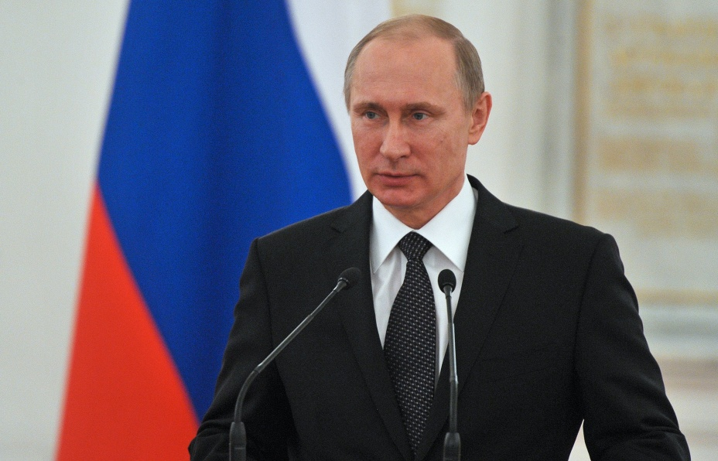
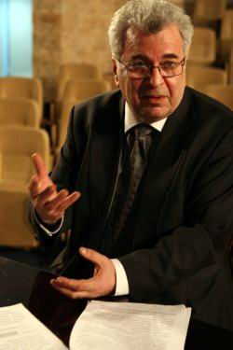
В мае 2012 года президент Российской Федерации Владимир Владимирович Путин поручил разработать профессиональные стандарты для учителей русского языка и математики. В настоящий момент речь идет уже о стандарте для учителей вне зависимости от предмета, который они ведут.
Требования к педагогам включают в себя «много вещей, которые превратили школу в то место, где дети мешают учителям и администрации работать с документами».
«Поэтому основная задача стандартов - вернуться к профессиональным компетенциям учителя, освободить его от всего того, что мешает работать».
Евгений Александрович Ямбург,
директор центра №109 г. Москвы,
руководитель рабочей группы по разработке
профессионального стандарта педагога

Slide 4
Приказ Минтруда России №544 н от 18 октября 2013 г.
«Об утверждении профессионального стандарта «Педагог (педагогическая деятельность в сфере дошкольного, начального общего, основного общего, среднего общего образования) (воспитатель, учитель)»
Зарегистрирован в Минюсте 6 декабря 2013, № 30550
В соответствии с пунктом 22 Правил разработки, утверждения и применения профессиональных стандартов, утвержденных постановлением Правительства Российской Федерации от 22 января 2013 г. № 23 (Собрание законодательства Российской Федерации, 2013, № 4, ст. 293), п р и к а з ы в а ю:
1. Утвердить прилагаемый профессиональный стандарт «Педагог (педагогическая деятельность в сфере дошкольного, начального общего, основного общего, среднего общего образования) (воспитатель, учитель)».
2. Установить, что профессиональный стандарт «Педагог (педагогическая деятельность в сфере дошкольного, начального общего, основного общего, среднего общего образования) (воспитатель, учитель)» применяется работодателями при формировании кадровой политики и в управлении персоналом, при организации обучения и аттестации работников, заключении трудовых договоров, разработке должностных инструкций и установлении систем оплаты труда с 1 января 2015 года.
Министр М.А. Топилин

Slide 5
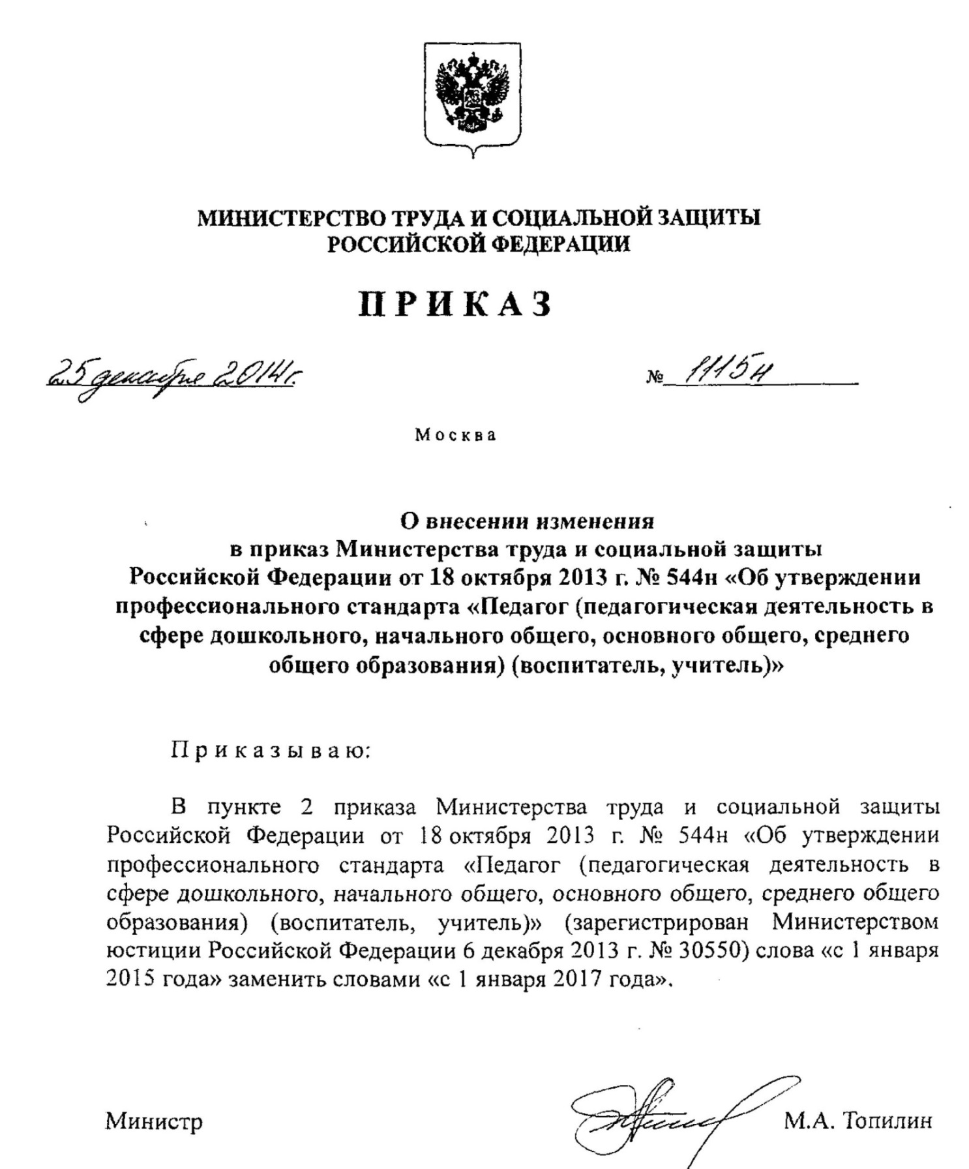
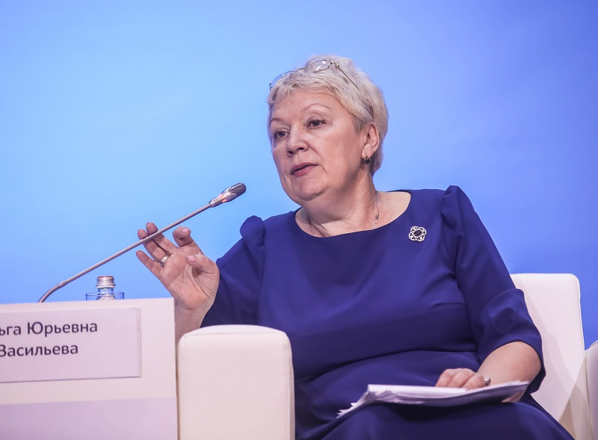
Министр образования и науки России Ольга Юрьевна Васильева выступила 27.09.2016 г. на открытии Всероссийского семинара-совещания Общероссийского профсоюза образования, затронув ряд самых важных для сегодняшней школы проблем сообщила, что профессиональный стандарт педагога будет готов к 2020 году.
В рамках прошедшей встречи также была представлена «дорожная карта» реализации Национальной системы учительского роста. Установление новых должностей для педагогов запланировано на следующий год.

Slide 6
Характеристика стандарта
Профессиональный стандарт педагога – рамочный документ, в котором определяются основные требования к его квалификации.
Общенациональная рамка стандарта может быть дополнена региональными требованиями, учитывающими социокультурные, демографические и прочие особенности данной территории.

Slide 7
Характеристика стандарта
Профессиональный стандарт педагога может быть также дополнен внутренним стандартом образовательного учреждения (по аналогии со стандартом предприятия), в соответствии со спецификой реализуемых в данном учреждении образовательных программ (школа для одаренных, инклюзивная школа и т.п.).
Профессиональный стандарт педагога является уровневым, учитывающим специфику работы педагогов в дошкольных учреждениях, начальной, основной и старшей школе.
Notes:
Федеральный закон № 273-ФЗ от 29.12.2012 «Об образовании в Российской Федерации» (далее – ФЗ) относит дошкольное образование к одному из уровней общего. Кроме того, в ФЗ, наряду с такой функцией, как уход и присмотр за ребенком, за дошкольными организациями закрепляется обязанность осуществлять образовательную деятельность, выделяемую в отдельную услугу. В соответствии с законом, сегодня любая школа вправе реализовывать программы дошкольного образования. Отсюда возникает необходимость единого подхода к профессиональным компетенциям педагога дошкольного образования и учителя.
?? Есть требования к педагогу дошкольного образования, начальной школы, а основной и старшей – есть ли необходимость.

Slide 8
Характеристика стандарта
Профессиональный стандарт педагога отражает структуру его профессиональной деятельности: обучение, воспитание и развитие ребенка. В соответствии со стратегией современного образования в меняющемся мире, он существенно наполняется психолого-педагогическими компетенциями, призванными помочь учителю в решении новых стоящих перед ним проблем.
Стандарт выдвигает требования к личностным качествам учителя, неотделимым от его профессиональных компетенций, таких как: готовность учить всех без исключения детей, вне зависимости от их склонностей, способностей, особенностей развития, ограниченных возможностей.

Slide 9
Три сферы ответственности педагога
обучение
развитие
воспитание

Slide 10
Направления обновления деятельности педагога
В сфере
обучения
Разработка, освоение и применение современных психолого-педагогических технологий
Владение активными, деятельностными формами
и методами обучения
Оценивание личностных и метапредметных результатов обучающихся
Апробация и использование специальных подходов к обучению
Переход от общепользовательской ИКТ-компетентности к предметно-педагогической ИКТ-компетентности

Slide 11
Направления обновления деятельности педагога
В сфере
воспитания
Осуществление воспитательной деятельности с учетом культурных различий, половозрастных и индивидуальных особенностей детей
Создание в учебных группах разновозрастной детско-взрослой общности обучающихся, их родителей (законных представителей)
и педагогических работников
Нахождение ценностного аспекта учебного знания
и информации, обеспечивать его понимание и переживание обучающимися
Сотрудничество с другими педагогическими работниками
и другими специалистами в решении воспитательных задач
Владение методами организации экскурсий, походов
и экспедиций и др.

Slide 12
Направления обновления деятельности педагога
В сфере
развития
Оказание помощи любому ребенку вне зависимости от его реальных учебных возможностей
Осуществление психолого-педагогического сопровождения основных общеобразовательных программ
Составление психолого-педагогической характеристики (портрета) личности обучающегося
Разработка и реализация индивидуальных образовательных маршрутов
Владение стандартизированными методами психодиагностики личностных характеристик и возрастных особенностей обучающихся
Оценивание образовательных результатов, формируемых в преподаваемом предмете предметных и метапредметных компетенций, а также осуществление мониторинга личностных характеристик

Slide 13
Наполнение профессионального стандарта педагога
новыми компетенциями:
Работа с одаренными учащимися
Работа в условиях реализации программ инклюзивного образования
Преподавание русского языка учащимся, для которых он не является родным
Работа с учащимися, имеющими проблемы в развитии
Работа с девиантными, зависимыми, социально запущенными и социально уязвимыми учащимися, имеющими серьезные отклонения в поведении
Notes:
Дать определение инклюзивного образования. В понятиях включенных в стандарт (раздел 3) – нет. ? Надо ли дополнить.

Slide 14
Структура здоровьесберегающей компетентности педагога
Теоретический компонент складывается из наличия и степени сформированности теоретических знаний и представлений о здоровье, факторах, его определяющих, способах сохранения и укрепления, психофизиологических, физиологических, медицинских, психологических закономерностях развития детского организма и личности

Slide 15
Практический компонент предполагает владение навыками, приемами, методами сохранения и укрепления здоровья обучающихся, а также приемами и методами формирования у них ценностного отношения к здоровью и развития мотивации здорового образа жизни, методиками организации здоровьесберегающей деятельности в педагогической практике

Slide 16
Личностный компонент подразумевает наличие мотивации, качеств, cпособностей, интересов, потребностей, ценностных установок в отношении здоровья у педагога

Slide 17
Работа в группах. Анализ содержания трудовых функций, заложенных в профстандарте с точки зрения здоровьесбережения по блокам:
Обучение
Воспитание
Развитие

Slide 18
Направление деятельности администрации ОУ
и педколлектива по внедрению ПСП
1.Изучение положений профессионального стандарта педагога в педагогическом коллективе.
2.Проведение самообследования, анализ результатов, планирование изменений:
-оценка нормативных документов образовательной организации;
-оценка профессиональной компетентности педагогов;
-оценка условий и ресурсов (кадровые, материально-технические, информационные, методические и др.).
3.Переосмысление оценки качества работы учителя с позиций новых профессиональных компетенций.
4.Мотивация учителей, воспитателей на освоение эффективных педагогических технологий.
5. Мотивация самообразования учителя, воспитателя на уровне ОУ, районном, региональном уровне.
6. Перестройка системы методической работы в образовательном учреждении.

Slide 19
Литература
Блинов В. И. Профессиональный стандарт: от разработки к применению. Ж. Высшее образование в России. № 4, 2015. С. 5-14.
Ломов А. И. Должностные инструкции, учитывающие требования профессионального стандарта педагога. Ж. Практика административной работы в школе. № 5, 2014. С. 47-52.
Мурзина Н. П. Проектирование современного урока в условиях реализации ФГОС и профессионального стандарта педагога. Ж. Начальная школа Плюс До и после. № 6, 2014. С. 5-12.
Оганезова А. М. Аттестация педагогических кадров и профессиональный стандарт педагога – новые подходы. Ж. Муниципальное образование: инновации и эксперимент. № 1, 2015. С. 9-14.
Пивоваров А. Профессиональный стандарт педагога. За и против. Ж. Директор школы. № 2, 2015. С. 27-32.
Письмо департамента государственной политики в сфере общего образования минобрнауки России № 08-237. О переносе срока применения профессионального стандарта педагога. Ж. Вестник образования России. № 10, 2015. С. 59.
Правовые основы разработки и внедрения профессионального стандарта педагога. Ж. Нормативные документы образовательного учреждения. № 5, 2014.
Ямбург Е. А. Что принесет учителю профессиональный стандарт педагога. М.: Просвещение, 2014. – 175 с.

Slide 20
Спасибо за внимание!

